Slide 1
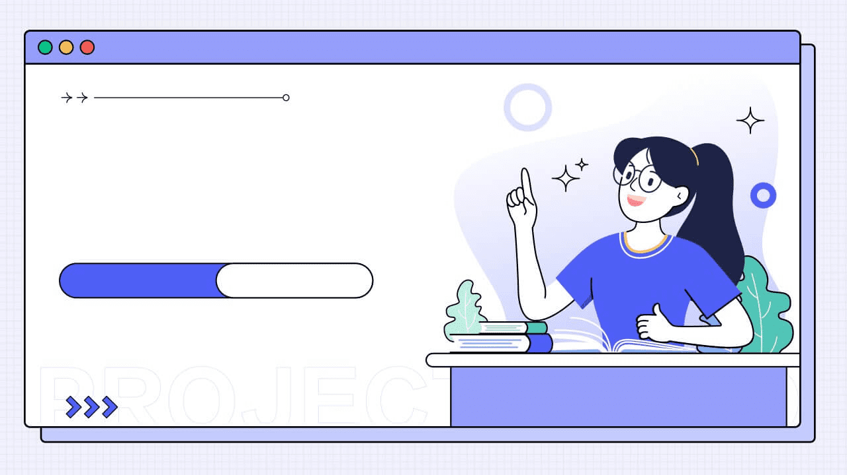
转正述职报告
汇报人：王金鑫
2024-04-13

Slide 2
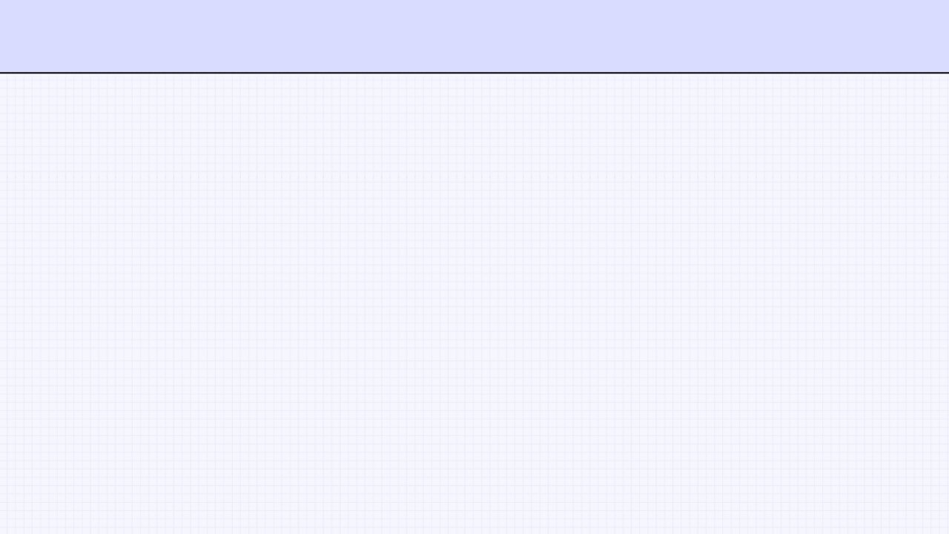
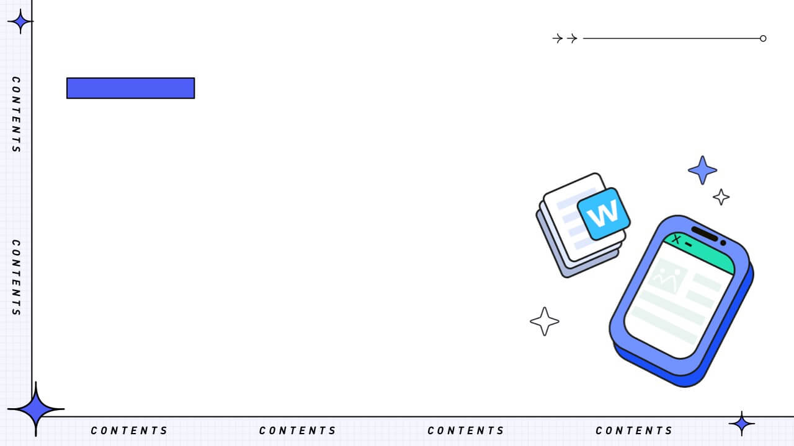
目录
CONTENTS
自动化测试框架问题修复
参与 uni-app x 自动化测试 iOS 端部分API的兼容支持工作
社区问题修复
其他工作内容
处理社区问题
总结

Slide 3
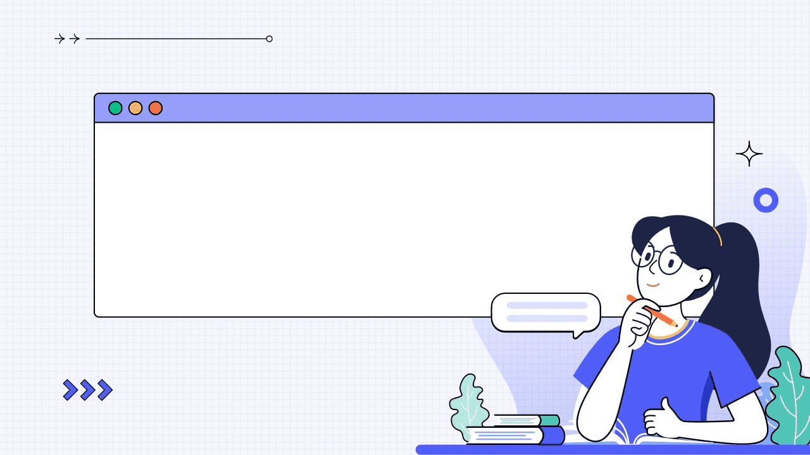
自动化测试框架问题修复
01

Slide 4
uni-app (9)
修复 cli 项目 运行自动化测试 Jest 版本超过 28.0 会报错的Bug
修复 windows x86-64 安卓模拟器 findstr 命令 报错的Bug
修复 Vue3 项目 自动化测试 scroll-view 组件 scrollLeft、scrollWidth属性取值错误的Bug
修复 Vue3 项目 自动化测试 scroll-view 组件 scrollTo 方法不生效的Bug
修复 Vue3 项目 自动化测试 低版本模拟器 page.$ 获取元素失败的Bug
新增 自动化测试 配置文件（对应 hx 项目中的 env.js）原 h5 属性同时兼容 web写法，原 app-plus 兼容 app写法
App-Android平台 修复 自动化测试 cli 环境低版本模拟器缺少环境变量报错的Bug
App平台 修复 自动化测试 Vue3 版本 element.input 方法无法正常触发的Bug
修复 web-view 组件 message 事件 参数结构变更 导致自动化测试报错的Bug

Slide 5
uni-app x (10)
Web平台 修复 element.value 方法获取的值可能不是真实值的Bug
Web平台 修复 scrollLeft、scrollWidth 属性取值不正确的Bug
App-Android平台 新增 自动化测试 element.trigger 方法的支持
App-Android平台 修复 自动化测试 element.scrollTo 方法报错的Bug
App-iOS平台 修复 自动化测试 element.offset 获取元素位置错误的Bug
App-iOS平台 修复 自动化测试 element.callMethod 调用自定义组件实例指定方法可能会失败的Bug
App-webview模式 修复 iOS 自动化测试 运行无法连接的Bug
App-webview模式 修复 page.data 方法 无法获取页面渲染数据的Bug
App-webview模式 修复 element.data 方法 无法获取组件实例渲染数据的Bug
App-webview模式 修复 element.callMethod 方法 无法调用组件实例指定方法的Bug

Slide 6
参与 uni-app x 自动化测试 iOS 端部分API的兼容支持工作
02

Slide 7
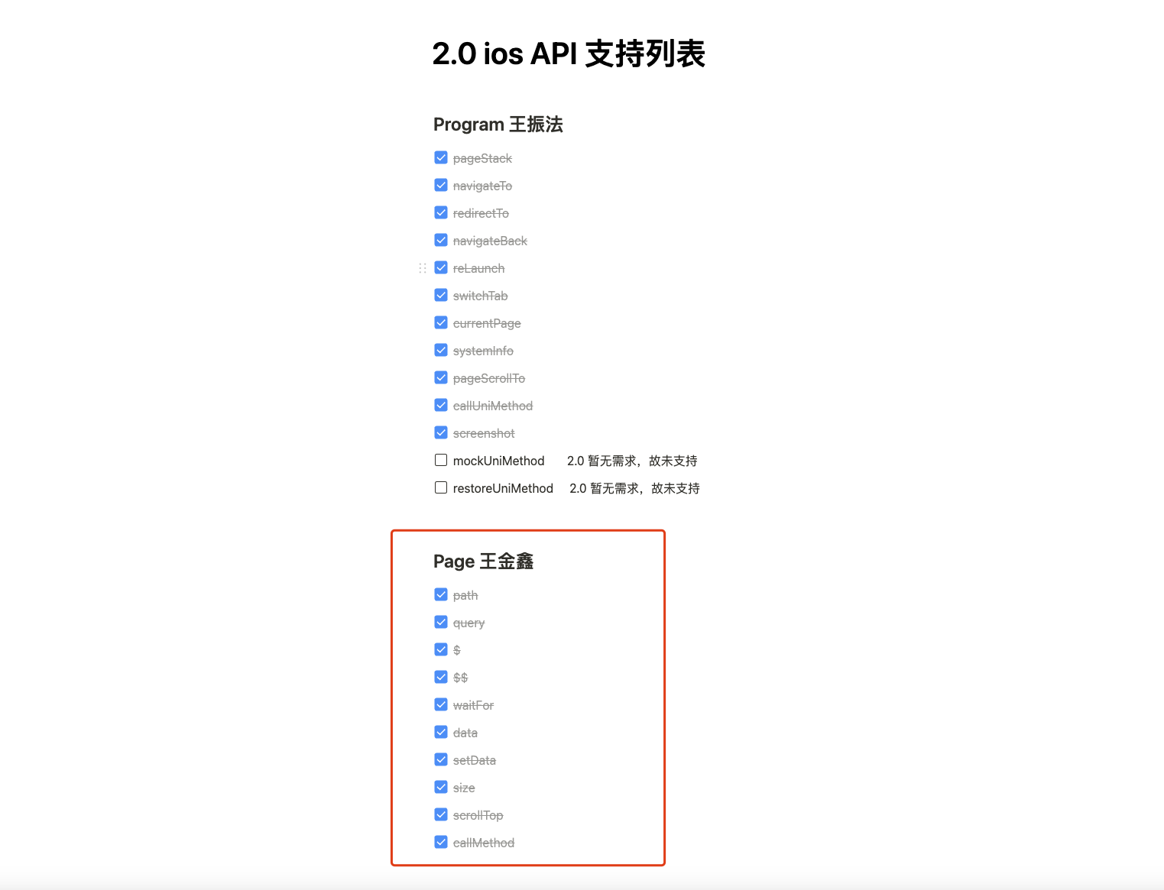
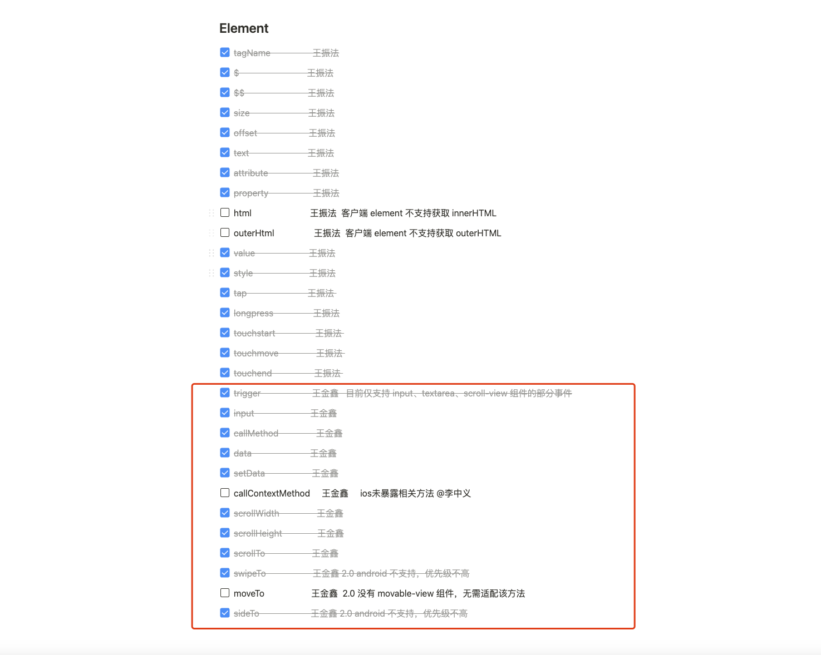
uni-app x ios
参与uni-app x 自动化测试 iOS 端部分API的兼容支持工作（共计20个API）

Slide 8
社区问题修复
03

Slide 9
社区问题修复 (6)
Web平台 修复 Vue3 项目自动化测试 element.input 方法报错的Bug [详情](https://ask.dcloud.net.cn/question/184815)
Web平台 修复 onNavigationBarSearchInputClicked 生命周期函数部分浏览器不触发的Bug [详情](https://ask.dcloud.net.cn/question/189465)
Web平台 修复 uni.showActionSheet 宽屏设备 设置 popover.width 无法生效，并且 popover.left 表现不正确的Bug [详情](https://ask.dcloud.net.cn/question/189745)
devtools 修复 某些情况下可能连接失败的Bug
微信小程序平台 修复 cli 模式 资源文件可能会同步失败的Bug [详情](https://github.com/dcloudio/hello-uniapp/issues/86)
快手小程序 修复 getuserextendinfo 事件无法触发的Bug [详情](https://github.com/dcloudio/uni-app/issues/4838)

Slide 10
其他工作内容（非框架问题）
04

Slide 11
其他工作内容 (非框架问题)
新增 hello-uniapp、hello-uvue 所有页面截图测试例
hello-uts 排查并修复 自动化测试运行报错 describes 变量找不到的问题
hello-uts 排查 云端自动化测试任务 报错失败的问题
App-webView模式 排查 云端测试任务 Android 大部分测试例超时问题
验证 webview-app 自动化测试模式在 2.0 ios 的可行性
验证 自动化测试框架 依赖升级 是否会对各个环境造成非预期的Bug
排查云端 测试任务 失败原因并解决

Slide 12
处理社区问题
05

Slide 13

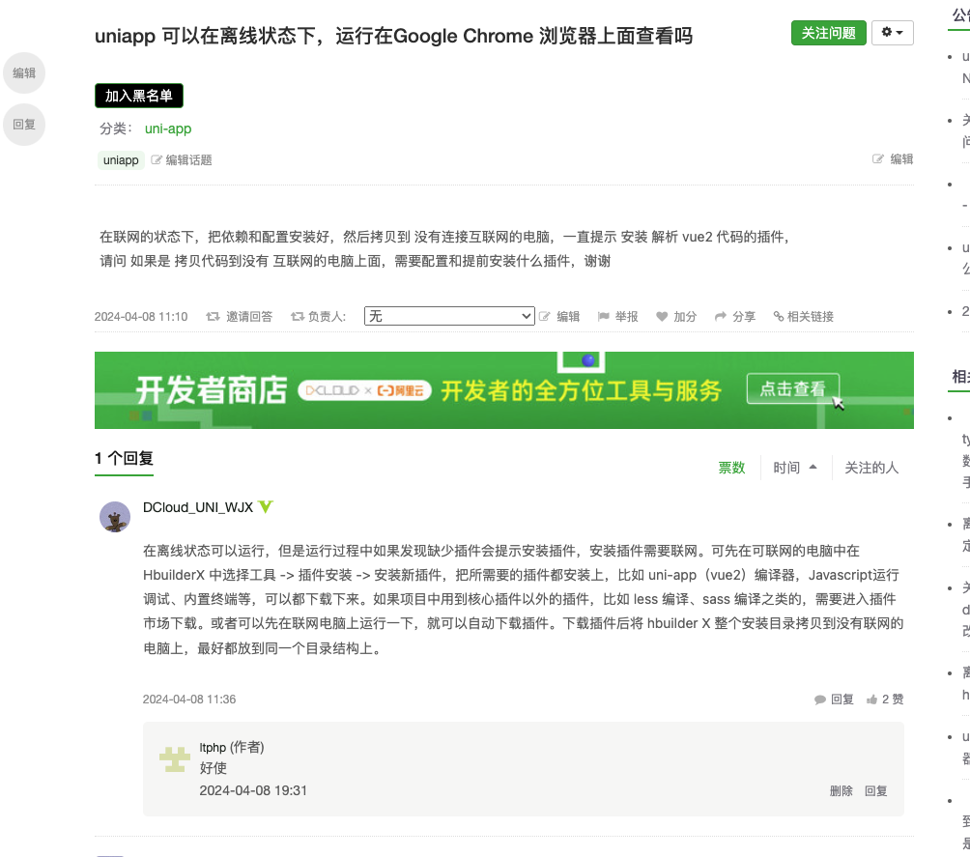
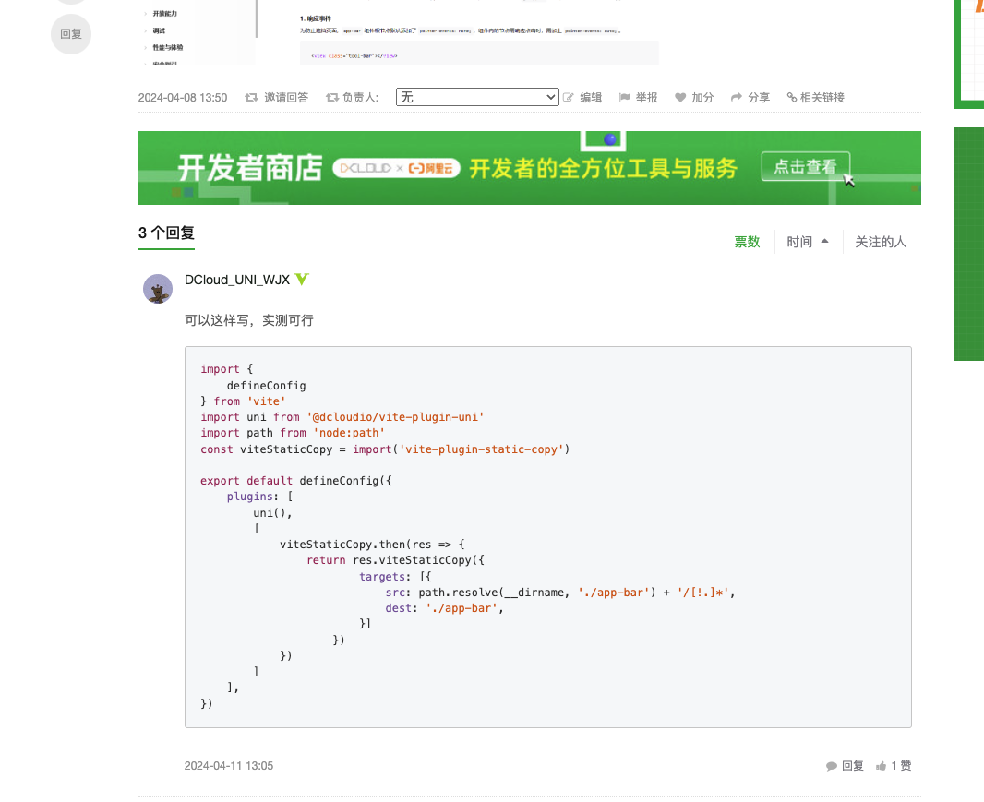
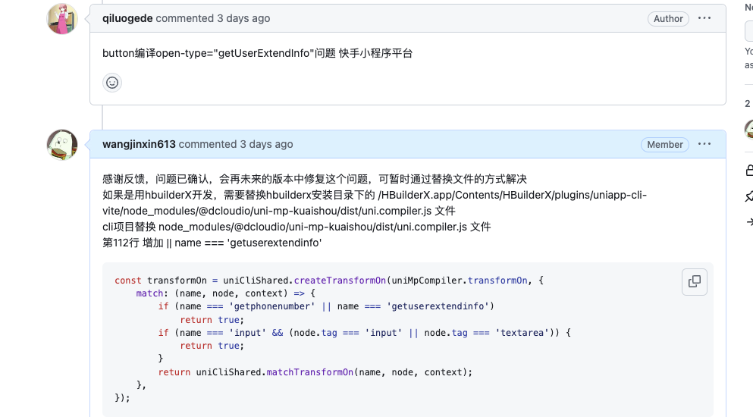
处理社区问题
处理 Ask 社区、GitHub/Gitee 社区用户反馈
回复社区问题，帮助用户解决问题

Slide 14
总结
06

Slide 15
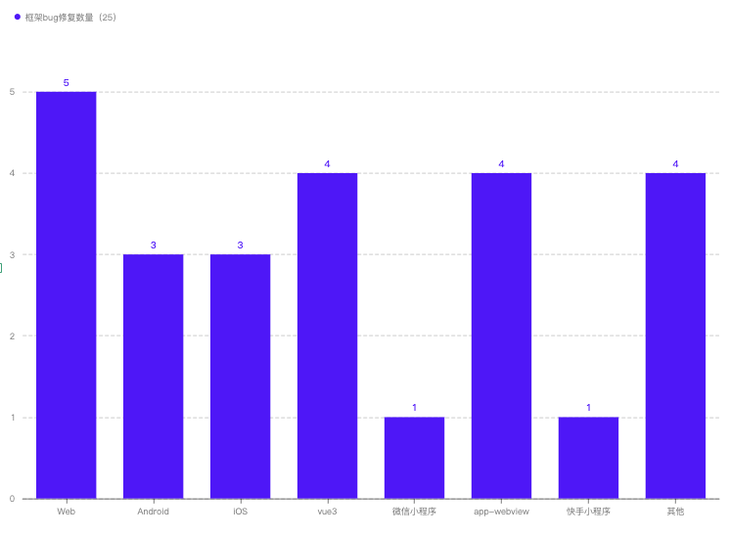
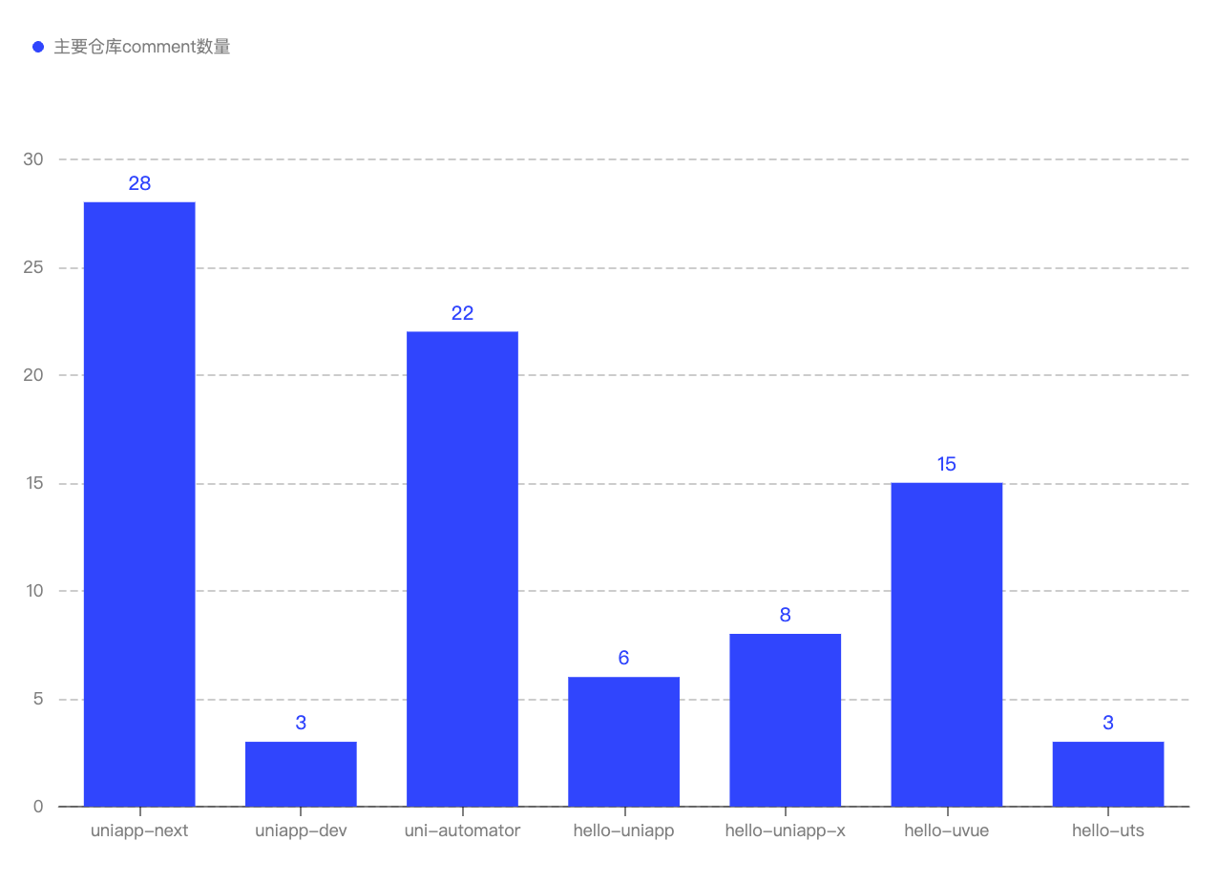
总结

Slide 16
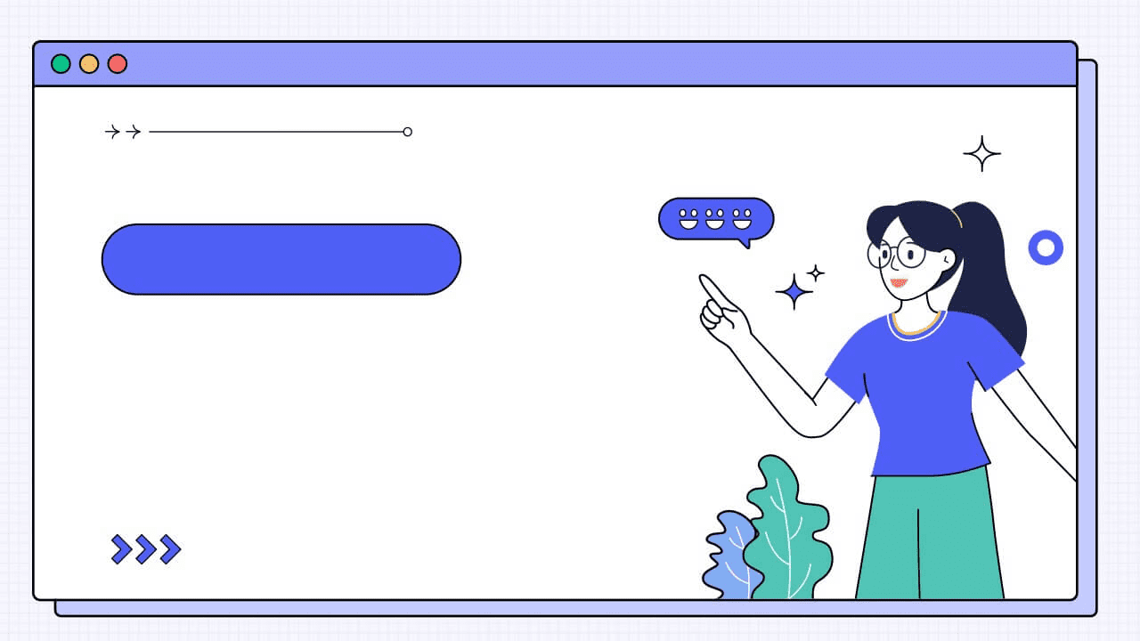
感谢您的观看
THANKS

